Slide 1
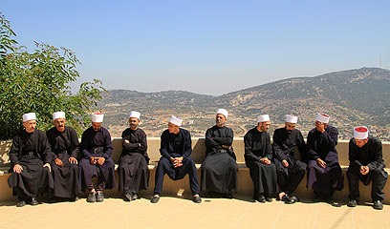
הדרוזים الدروز
מגיש: טל פרוימוביץ'

Slide 2
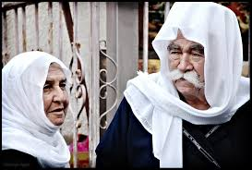
הדרוזים – מי הם?
הדרוזים הם מאמיני הדת הדרוזית שהתפצלה מן האסלאם במאה ה-11.
שפתם של הדרוזים היא ערבית, אך בשונה משאר ניבי הערבית ניבם של הדרוזים הוא ניב ייחודי להם, ניב זה מזכיר את הניב הסורי.
רוב רובם של הדרוזים מיושבים בסוריה אך ישנה קהילה דרוזית גדולה בלבנון ואף 130,000 (לשנת 2011) דרוזים המיושבים בישראל, למעלה מ100,000 אזרחים ישראלים והיתר תושבי רמת הגולן.
התיישבות הדרוזים היא הררית לצורכי הגנה מהמוסלמים משום שרואים בדרוזים כופרים/בוגדים מאז התפצלות הדת במאה ה-11.

Slide 3
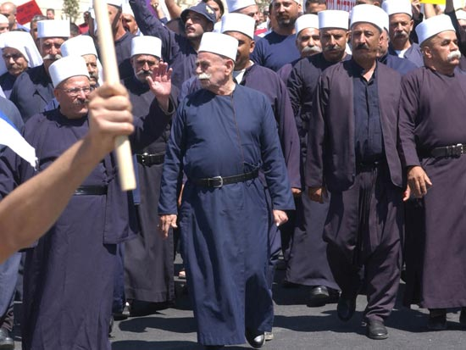
עיקרי הדת הדרוזית
מונותאיזם – אמונה באל יחיד ואיסור על פגאניות – עבודת אלילים.
הדרוזים מאמינים בגלגול נשמות כלומר, התחלת חיים חדשים לאחר המוות בגוף אחר.
הדרוזים מקבלים על עצמם את עשרת הדברות, אל בראש ובראשונה – "לא תרצח" ו"לא תנאף".
הדרוזים מכבדים את כל הנביאים הראשונים ביהדות, בנצרות ובאסלאם ובנוסף מאמינים בחמשת הנביאים הדרוזים ובראשם, יתרו (יתרו היה חותן משה, חותן זהו אבא של אשת משה)
מונוגמיה – שמירת אמונם לבן זוג יחיד, בדיוק כמו ביהדות, אצל הדרוזים לא מקובל להינשא למספר נשים או גברים במקביל.

Slide 4
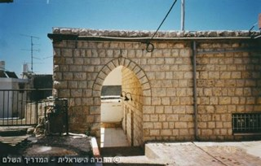
הח'לווה - בית התפילה הדרוזי
הח'לווה (בית התבודדות) הוא בית התפילה הדרוזי. הח'לווה נמצא,בדרך כלל, רחוק ממרכז הכפר, מטעמי זהירות ושמירת סודיות. בעבר היה ח'לווה אחד בכפר, ואילו כיום ישנם מספר בתי תפילה שמשרתים חמולות שונות. צורתו החיצונית היא לרוב פשוטה, כאחד מבתי המגורים. לח'לווה קומה אחת בלבד וסביבו חצר וחומה. קירות הבית מסוידים בפנים ובחוץ בלבן או לבן-ירוק. בית התפילה עצמו הוא אולם ריק מרהיטים ומקישוטים. החפצים היחידים המצויים באולם זה הם ארונות ושרפרפים, שעליהם מוצבים כתבי הדת. את הרצפה מכסים שטיחים, מחצלות או מזרנים לישיבה. הפריטים מעטים כדי שלא להסיח את דעת המאמינים מהתפילה. לכל דרוזי, כשהוא מגיע לגיל 14 ניתנת האפשרות לבחור באורח חיים דתי או חילוני (מבלי שהמשפחה מנדה אותו בגלל בחירה כזו או אחרת). רק האנשים שבחרו באורח החיים הדתי יוכלו להיכנס לאותו בית תפילה ולהיחשף לעיקרי האמונה הדרוזית. רק חכמי הדת ומשכילים רשאים להתפלל בח'לווה וזמן שהייתם שם תלויה במעמדו הדתי של המאמין. התפילות עוסקות בקריאה בכתבי הקודש, בפירושים, בקריאת פיוטים, בהטפה ובמוסר, וכן בדיונים בצרכי ציבור שונים. בין היתר, נקראים בהתכנסויות אלה מוואעט, שירי הטפה ומוסר, השרים ביחד במנגינה קבועה. תוכנם חסידי – צופי (צופים הם הסגנים, האנשים שבחרו להתנזר מכל הבלי העולם הזה), ומרביתם חוברו על-ידי אחד מאנשי הדת החשובים שקמו לבני הדת הדרוזית - אש-שייח' אל-פאצ'ל

Slide 5
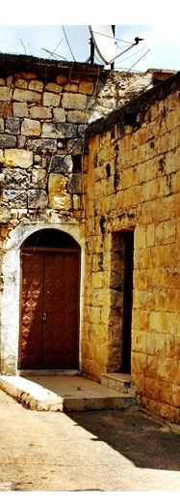
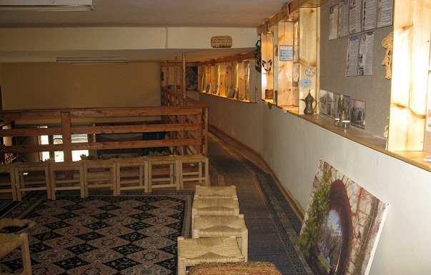
הח'לווה - בפנים ובחוץ

Slide 6
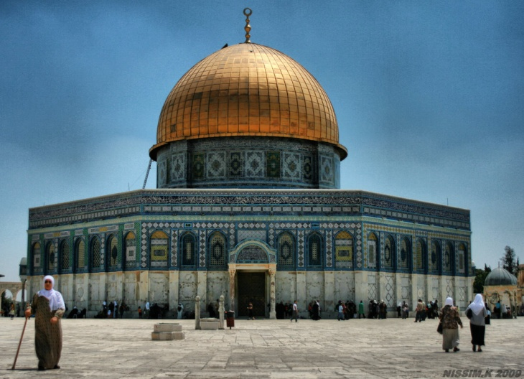
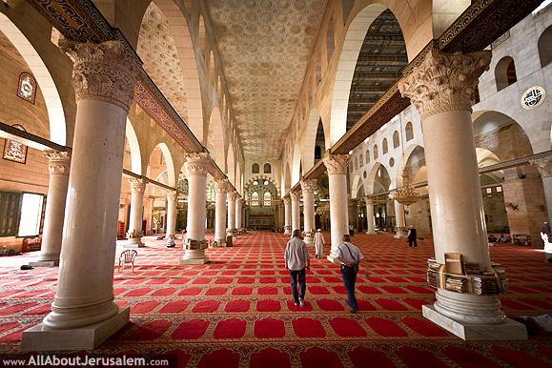
שאלה? מה השונה ומה הדומה בין המסגד לבין הח'לווה?
הח'לווה, בפנים ובחוץ
מסגד אל אקצא, בפנים ובחוץ

Slide 7
שבעת מצוות הדרוזים
1. שמירת הלשון - כנות, נאמנות להבטחה, הימנעות מרכילות ושמירת סוד.
2. הגנה על האחים - עזרה לדרוזי כשהוא נתון בצרה.
3. הימנעות מעבודת אלילים וצלמים.
4. התנערות מן השטן והימנעות ממעשי רשע.
5. ייחוד האל בכל עת.
6. קבלת מעשי האל.
7. השלמה מוחלטת עם הגזירות הנסתרות והנגלות של האל.

Slide 8
חמשת מצוות האסלאם
1. העדות - הצהרת המוסלמי על אמונתו, כפי שהיא מופיעה בפסוק "אין אלוהים מבלעדי אללה ומוחמד הוא שליחו". 2. התפילה - חמש פעמים ביום. 3. הצדקה - לנזקקים. 4. הצום - בימי חודש הרמדאן. 5. העלייה לרגל - לכעבה שבמכה ולכמה אתרים מקודשים בסביבתה, פעם אחת, לפחות, בחיי המאמין.

Slide 9
שאלה? מה השונה ומה הדומה בין מצוות הדרוזים למצוות המוסלמים?

Slide 10
ההלכות הדתיות של הדרוזים
חשוב לציין שמידע מפורט על מה היא בעצם הדת הדרוזית לא ידוע, הדרוזים מאמינים שנחוץ לשמור את מרכיבי דתם בסוד, שוב כצורך הגנה מפני המוסלמים.
לדרוזים מספר הלכות, ישנן הלכות התנהגותיות וישנן הלכות דתיות, הדרוזי הדתי צריך לגלח את ראשו ולכסותו במצנפת, אינו מגלח את שפמו, ונמנע מאכילת צמחים ומאכלים משכרי חושים, חזיר וכל חיה אחרת שאינה מעלה גרה, משתיית משקאות חריפים ומעישון (וזה חל גם על אלה שאינם דתיים). רוב ההלכות החמורות ביהדות ובאסלאם חלות גם כן על הדרוזים : מעלה גרה, מפריס פרסה, בשר טמא, ברית מילה, קדושת הנשמה, נשיאת שם ה' לשווא, ורבים עוד. חכמי ימות הדת מבקרים בבית התפילה הדרוזי (ח'לווה) בכל השבוע כמתאפשר, ובמיוחד בערב שישי (יום חמישי).

Slide 11
ההלכות ההתנהגותיות של הדרוזים
1. איסור על שתיית משקאות משכרים ונטילת סמים.
2. איסור על עישון ועל הימורים.
3.איסור על ראוותנות.
4.הסתפקות במועט, צניעות.
5. שמירה על כבוד האישה וכבוד המשפחה.
6. נדיבות, הכנסת אורחים ועזרה לנזקקים.
7.הימנעות מדברי רכיל וניבולי פה.

Slide 12
מקווה שהבנתם ונהנתם!
السلام عليكم

